Slide 1
수DA쟁이
헤드퍼스트 DA - chap 13
데이터 정리
(순서를 부여하라)
Department of Mathematics
Gyeongsang National University
Youngmin Shin

Slide 2
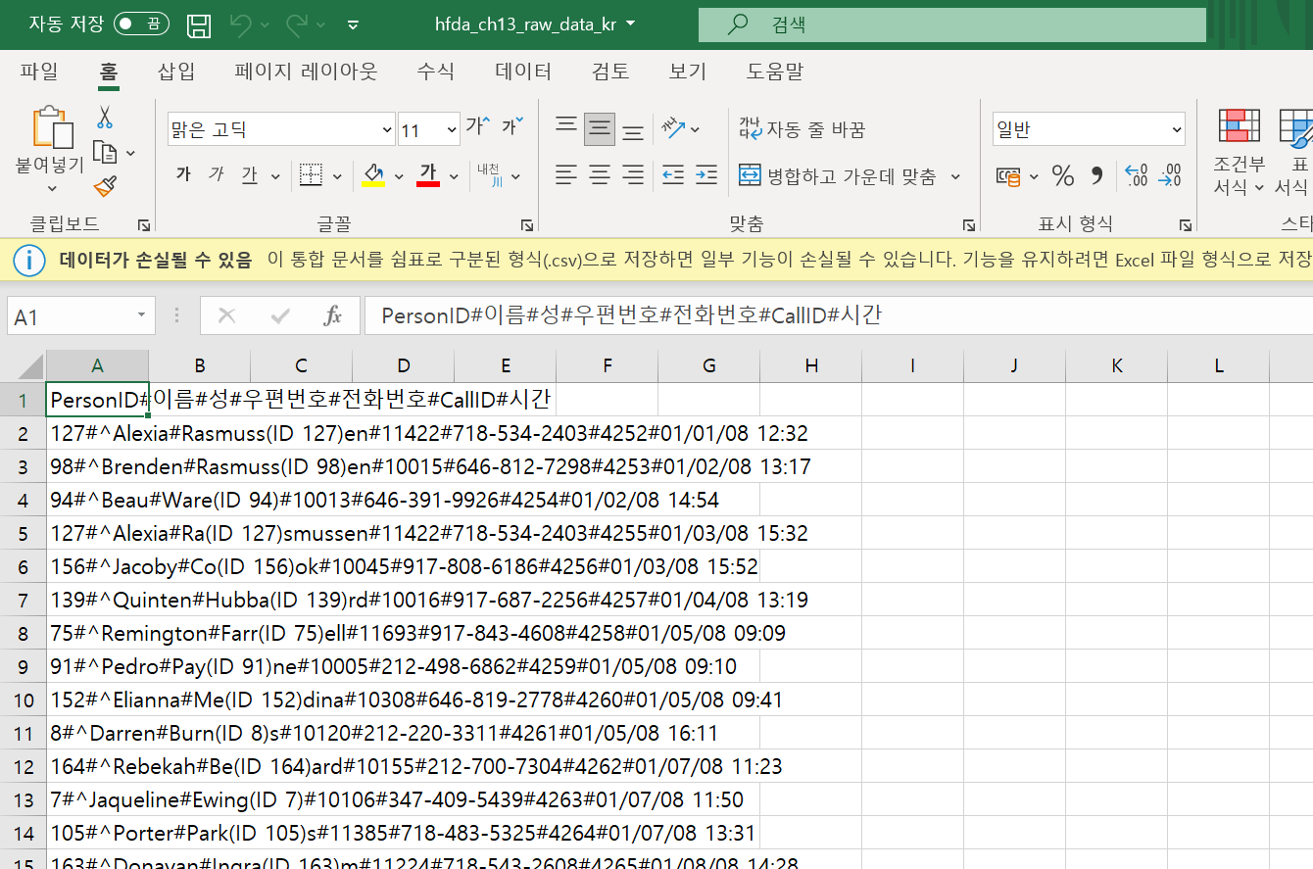
1. 파산한 경쟁사의 고객 목록을 구했습니다.
파산한 경쟁사의 구직자 목록을 구했습니다.
고객은 이 목록에서 채용을 원함.

Slide 3
2. 데이터 분석의 알리고 싶지 않은 비밀
데이터 분석보다 데이터 정리에 더 많은 시간을 보내기도 한다.
데이터는 완벽히 조직화 된 상태로 전달 되지 않는 경우가 많다.
데이터를 다시 입력하는 행위는 쓸모없는 행위.
데이터를 정리한 후 고객에게 데이터를 통해 얻고자 하는 것을 물어봐야 한다. 이를 통해 고객이 정말로 원하는 형식으로 데이터를 정리하고 있는 지 알 수 있다.

Slide 4
3. 헤드퍼스트 헤드헌터사는 영업 팀을 위해 명부를 갖고 싶어합니다.
지저분한 원시 데이터에서 이름과 전화번호만을 추출하고 싶음.
데이터를 정리하기 전에 원하는 데이터를 시각화 해보는 것이 중요.
그 후 일반 적인 전략에 대해 생각해보고 코딩을 시각화 해야함.

Slide 5
4. 정돈되지 않은 데이터를 정리할 때는 준비가 중요합니다.
& 5. 조직화한 후에는 데이터 수정이 가능합니다.
나중에 다시 작업을 확인할 수 있도록 반드시 원본 데이터의 복사본을 가지고 있어야합니다.
1. 원본 데이터의 복사본을 저장.
2. 최종적으로 필요한 데이터 집합의 모양을 미리 시각화.

Slide 6
4. 정돈되지 않은 데이터를 정리할 때는 준비가 중요합니다.
& 5. 조직화한 후에는 데이터 수정이 가능합니다.
3. 정돈되지 않은 데이터에서
반복적인 패턴을 찾음.
데이터를 한 줄 씩 다 변경하는 것은 시간이 매우 오래 걸린다. 따라서 정돈되지 않은 데이터에서 반복적인 패턴을 찾으면 그 패턴을 활용하여 데이터를 정리하는 식 또는 함수를 작성해서 처리하는 편이 낫다.

Slide 7
4. 정돈되지 않은 데이터를 정리할 때는 준비가 중요합니다.
& 5. 조직화한 후에는 데이터 수정이 가능합니다.
4. 정리와 재구성을 수행합니다.
5. 완성된 데이터를 사용합니다.
패턴을 알게 되면 실제 데이터 수정 작업을 시작할 수 있다. 원하는 결과를 얻을 때까지 정리 및 재구성을 반복한다.

Slide 8
6. #을 기호를 구분 기호로 사용합니다.
엑셀은 구분 기호를 통해 분리할 수 있는 데이터 열로 분할 하는 데 유용한 도구가 있습니다.

Slide 9
7. 엑셀은 구분 기호를 사용해 데이터를 열로 분할합니다.
간단한 구분 기호로 필드를 구분할 경우에는 엑셀의 텍스트 나누기 지정 마법사를 사용하는 것이 좋음.

Slide 10
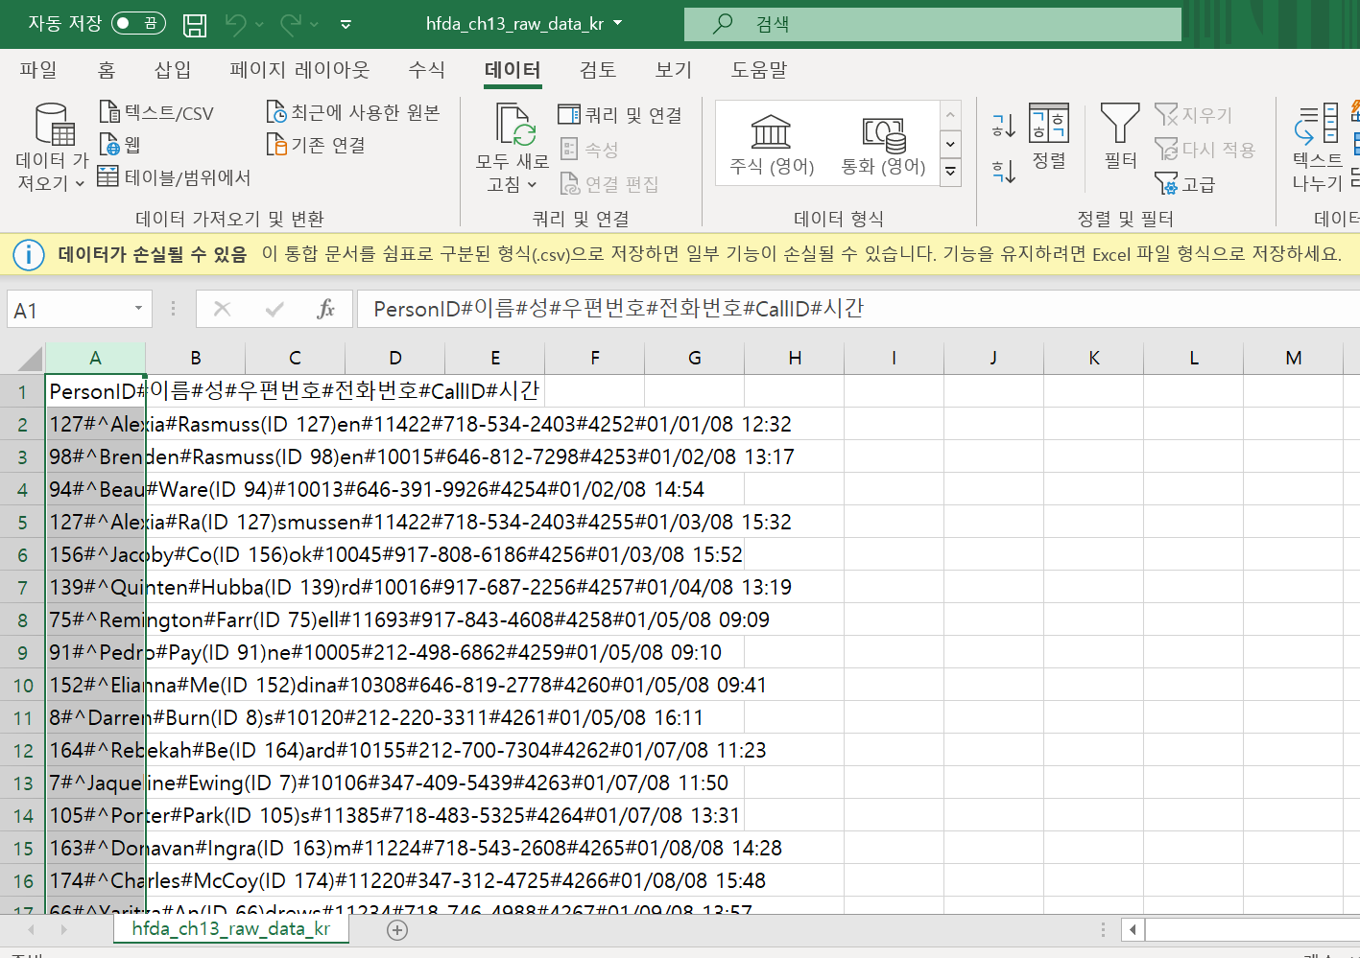
7. 엑셀은 구분 기호를 사용해 데이터를 열로 분할합니다.

Slide 11
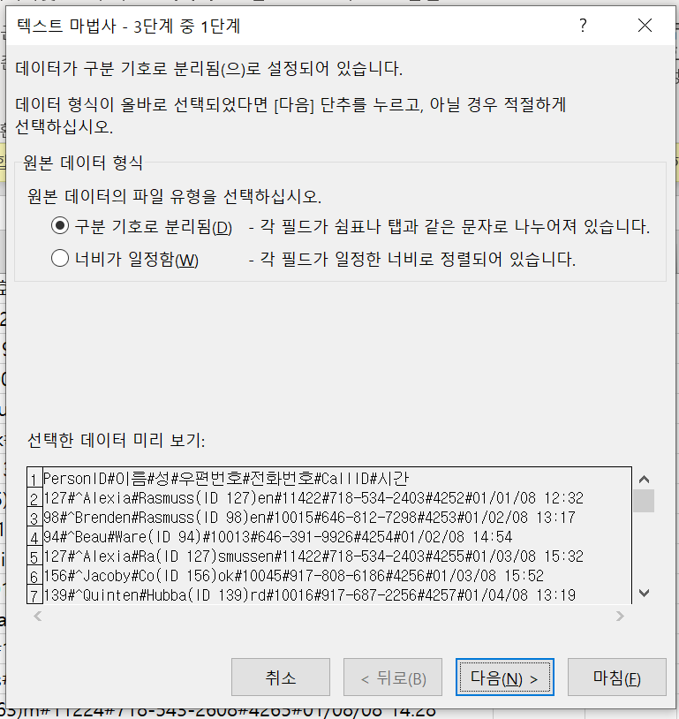
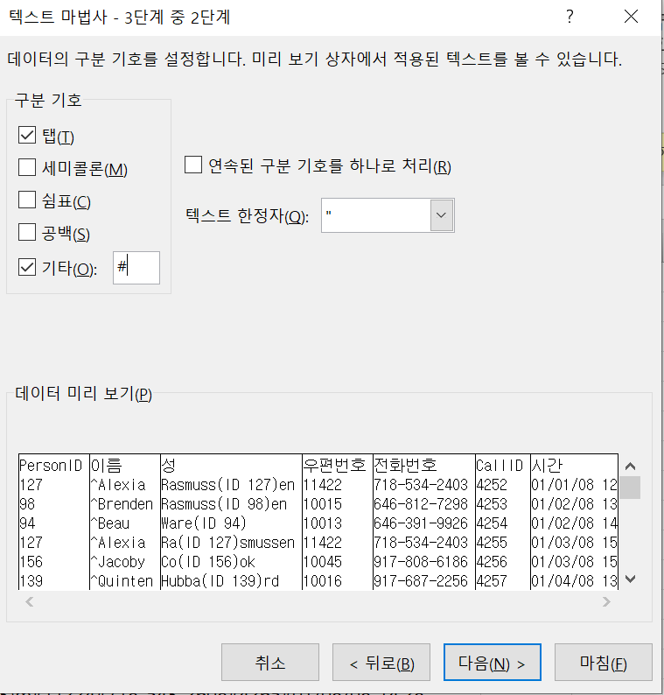
7. 엑셀은 구분 기호를 사용해 데이터를 열로 분할합니다.

Slide 12
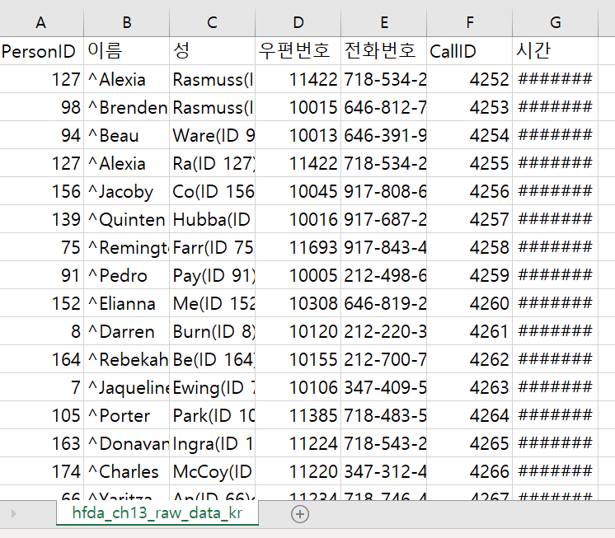
7. 엑셀은 구분 기호를 사용해 데이터를 열로 분할합니다.
데이터가 제대로 열 단위로 분리 됨.
데이터가 각 부분으로 분리되어 있기 때문에 필요한 각 부분을 개별적으로 조작할 수 있음

Slide 13
7. 엑셀은 구분 기호를 사용해 데이터를 열로 분할합니다.
FIND: 검색하려는 문자열이 셀의 어느 위치에 있는 지 알려줍니다.
LEFT: 셀의 왼쪽 부터 문자열을 가져옵니다.
RIGHT: 셀의 오른쪽 부터 문자열을 가져옵니다.
TRIM: 셀에서 불필요한 공백을 제거합니다.
LEN: 셀의 길이를 알려줍니다.
CONCATENATE: 두개의 값을 연결합니다.
VALUE: 텍스트로 저장되어 있는 숫자의 값을 반환합니다.
SUBSTITUTE: 셀의 불필요한 텍스트를 새로운 텍스트로 바꿉니다.

Slide 14
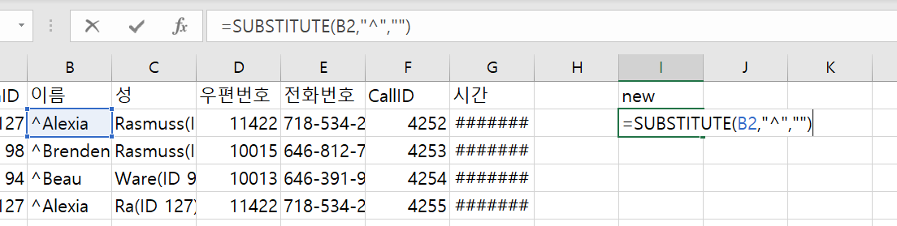
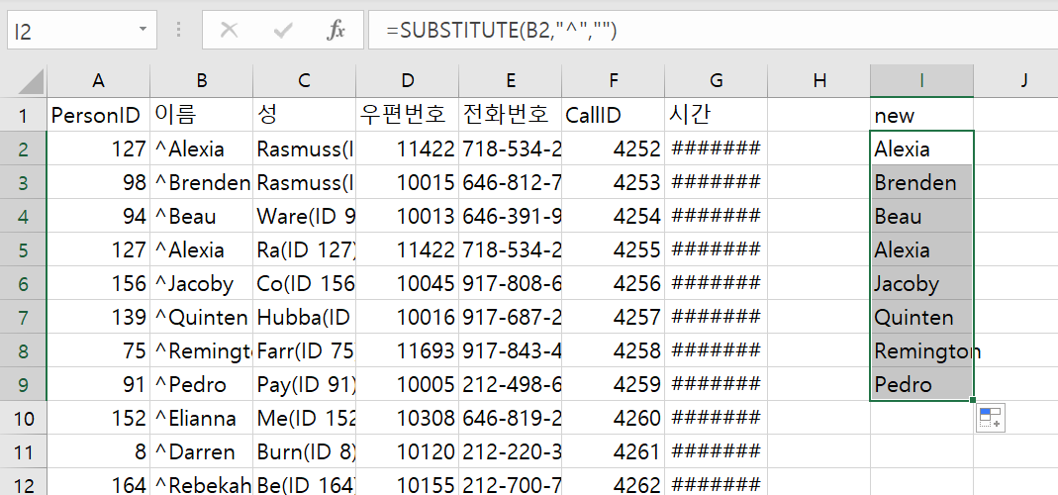
8. SUBSTITUTE를 사용해 캐럿을 해체할 수 잇습니다.

Slide 15
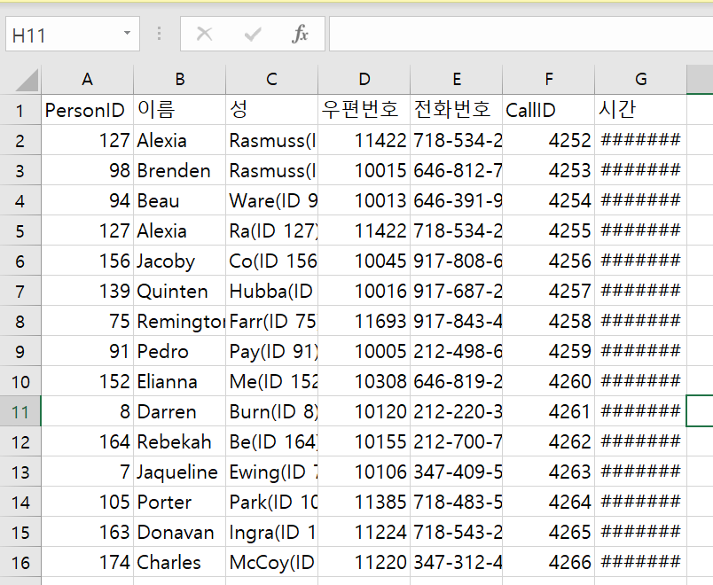
9. 모든 이름을 정리했습니다.
복사 붙여넣기.

Slide 16
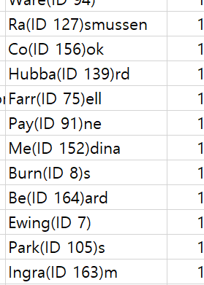
10. 성의 패턴을 SUBSTITUTE를 사용하기에 너무 복잡합니다.
각 줄마다 패턴이 다르기 때문에 하나씩 하기에 힘들다.

Slide 17
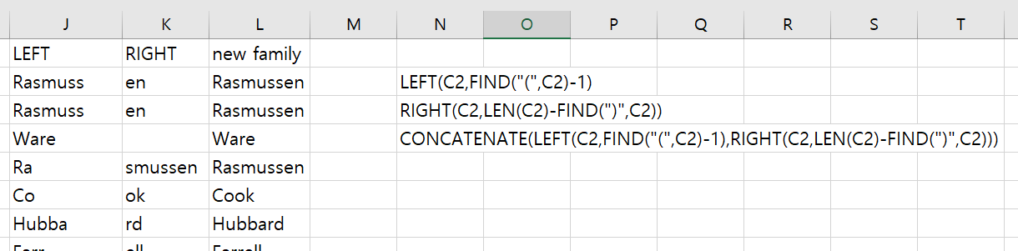
11. 텍스트 식의 중첩된 복잡한 패턴을 다룹니다.
FIND, LEFT, RIGHT, CONCATENATE를 다룹니다.

Slide 18
12. R에서는 정규 표현식을 사용해 복잡한 데이터 패턴을 처리할 수 있습니다.
정규 표현식은 텍스트 문자열을 찾고 바꾸기 위해 복잡한 패턴을 지정할 수 있는 프로그램 도구.
R은 정규 표현식을 사용하기 위한 강력한 기능을 가지고 있음.

Slide 19
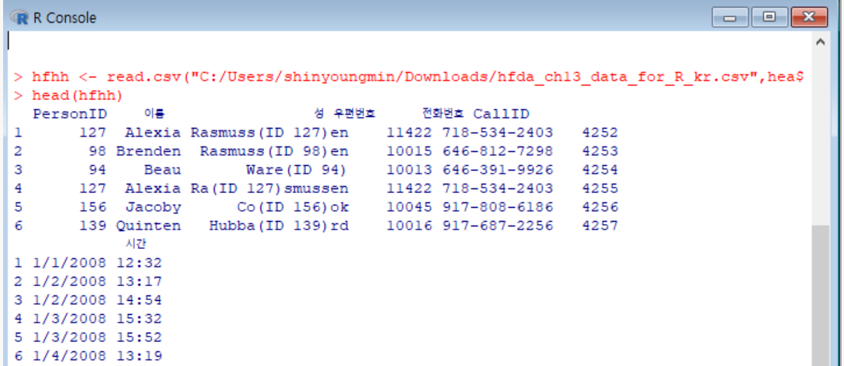
13. Sub 명령은 성에 관한 열을 수정했습니다.
그 전에 R을 통해 데이터를 불러오고 확인.

Slide 20
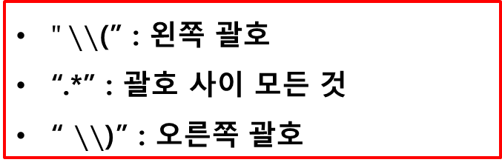
13. Sub 명령은 성에 관한 열을 수정했습니다.
Sub 명령을 지정한 패턴과 일치하는 모든 문자를 빈 텍스로 대체 했다.
$"∖∖$(” : 왼쪽 괄호
“.*” : 괄호 사이 모든 것
“ $∖∖$)” : 오른쪽 괄호

Slide 21
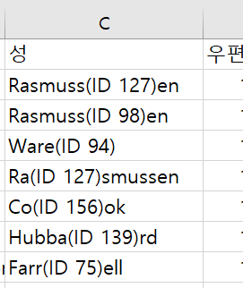
14. 아직 끝나지 못한 것 같네요.
중복된 항복이 있습니다. 이를 처리해야 합니다.

Slide 22
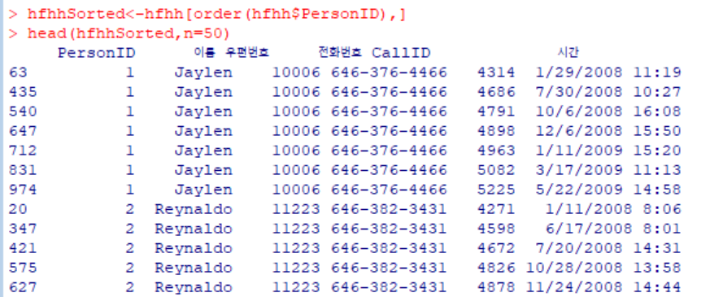
15. 중복된 값을 모아 한눈에 보기 위해 데이터를 정렬합니다.
목록이 정렬 되어 있으면 중복을 확인하기 매우 쉬워진다.

Slide 23
16. 이 데이터는 아마도 관계형 데이터 베이스에서 나온 것 같습니다.
만약 정리 되지 않은 데이터 목록에서 중복되는 요소가 있다면 관계형 데이터 베이스에서 나온 데이터일 가능성이 있다.
그렇다면, 데이터는 두 개의 테이블을 결합해서 나온 결과물일 가능성이 있다.

Slide 24
17. 중복된 이름을 삭제합니다.
R과 엑셀은 모두 중복을 쉽게 제거하는 함수를 제공합니다.
unique: 지정된 벡터 또는 데이터 프레임에서 중복을 제거한 값을 반환합니다.

Slide 25
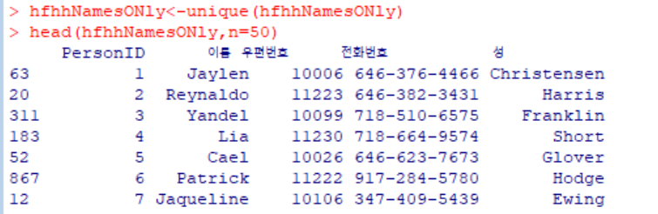
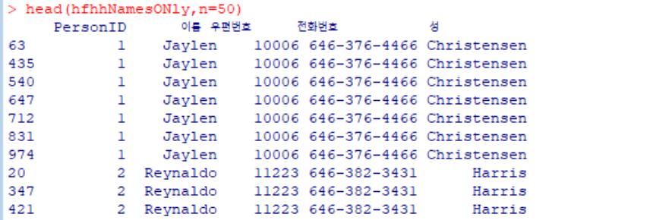
17. 중복된 이름을 삭제합니다.
unique: 지정된 벡터 또는 데이터 프레임에서 중복을 제거한 값을 반환합니다.

Slide 26
18. 제대로 정리된 고유 레코드를 생성합니다.
이제 데이터가 완벽하군요!
1. 원본 데이터의 복사본을 저장.
2. 최종적으로 필요한 데이터 집합의 모양을 미리 시각화.
3. 정돈되지 않은 데이터에서
반복적인 패턴을 찾음.
4. 정리와 재구성을 수행합니다.
5. 완성된 데이터를 사용합니다.

Slide 27
19. 헤드 퍼스트 헌터사는 기세를 몰아 인재를 모집합니다.
우리의 목록은 매우 효과적!

Slide 28
Thank you!
Notes:
저의 발표는 여기까지 입니다. 감사합니다!

